Slide 1
香港集思会强烈呼吁
兴建第三条跑道刻不容缓
2010年12月
香港集思会 齐思考 创未来

Slide 2
报告纲领
1.香港国际机场的策略重要性
2.香港国际机场面临重大挑战
3.香港国际机场面对邻近地区的激烈竞争
4.香港无法应付空运的发展需求
5.对香港的影响
6.该采取的行动

Slide 3
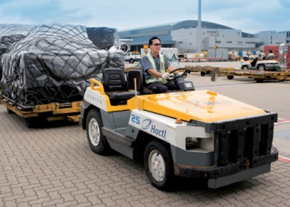
香港国际机场的策略重要性/1
作为香港经济的命脉
支持金融服务、贸易及物流、旅游、展览及区域总部等行业
空运货物占整体对外贸易货物总值超过30%
提供22万个职位
占整体劳动人口的8%(2007)
6万名员工于香港国际机场工作
16万个与航空运输相关的运输服务、旅游及零售行业职位

Slide 4
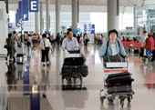
香港国际机场的策略重要性/2
在过去12个月，香港机场的国际客运量排名第三
总客运量(千万人次)

Slide 5
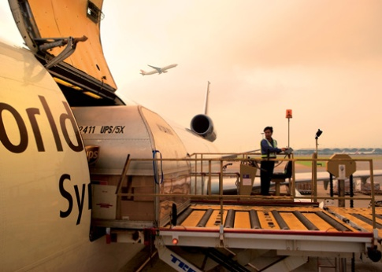
香港国际机场的策略重要性/3
在过去12个月，香港机场的国际货运量排名第一
总航空货运量(百万公吨 )

Slide 6
香港国际机场面临重大挑战
现时的跑道容量已接近饱和
目前跑道用量达允许容量的90%
即使配合改善措施，也会于2017年达至完全饱和
兴建一条新跑道一般需时10年
即使在2011年决定兴建新跑道，第三条跑道也要在2021年-容量饱和的4年后-才能建成

Slide 7
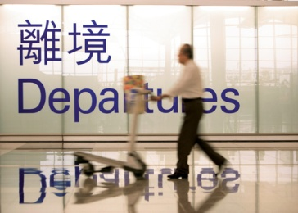
香港国际机场面对邻近地区的激烈竞争/1
竞争对手的扩建计划
(2020)
(2020)
(unknown)
(unknown)
(2020)
现有跑道数目
计划兴建/正在兴建的跑道数目
(目标完工日期)

Slide 8
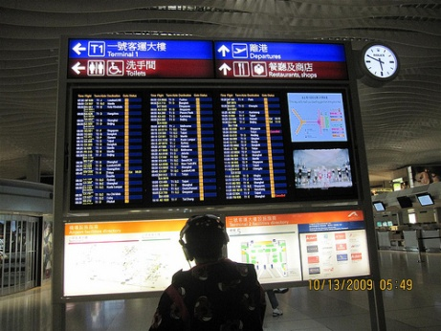
香港国际机场面对邻近地区的激烈竞争/2
广州及深圳机场提供的国际航点数目分别增加34%及100%，远超香港的19%
广州及深圳机场的航点覆盖率正追上香港
 | 2005 |  |  | 2010
 | 国际航点 | 内地航点 | 总数 | 国际航点 | 内地航点 | 总数
广州白云机场 | 35 | 79 | 114 | 47 (+34%) | 107 (+35%) | 154 (+35%)
深圳宝安机场 | 16 | 57 | 73 | 32 (+100%) | 68 (+19%) | 100 (+37%)
香港国际机场 | 100 | 41 | 141 | 119 (+19%) | 41 (0%) | 160 (+13%)

Slide 9
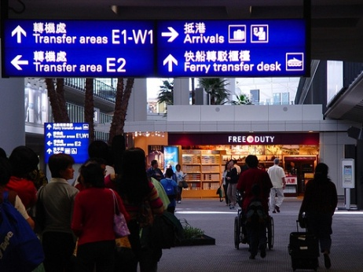
香港国际机场面对邻近地区的激烈竞争/3
广州：联邦快递(FedEx)亚太区转运中心
2009年启用
预计于2020年前为中国带来630亿美元的直接经济效益
深圳：联合包裹服务(UPS)亚太区转运中心
2010年启用
面积较位于菲律宾的旧设施大1.4倍

Slide 10
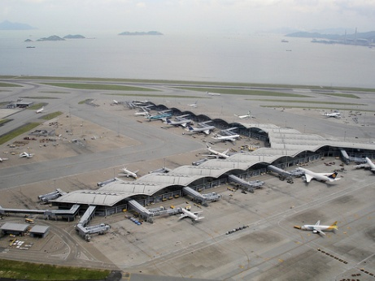
香港无法应付空运的发展需求/1
未来10年的每年增长预测
亚太地区：客运量及货运量每年增长7%
中国内地：航空运输市场每年增长11-14%
中国民用航空局的《全国民用机场布局规划》 (2008)
2011-2020年间全国新增52个机场
中国内地的私人飞机数目
预计每年增长：25%
中国将于2020年取代美国，成为全球拥有最多私人飞机的国家

Slide 11
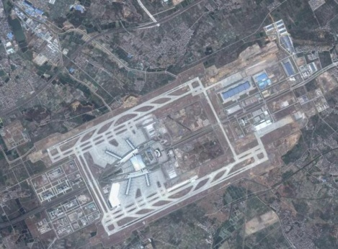
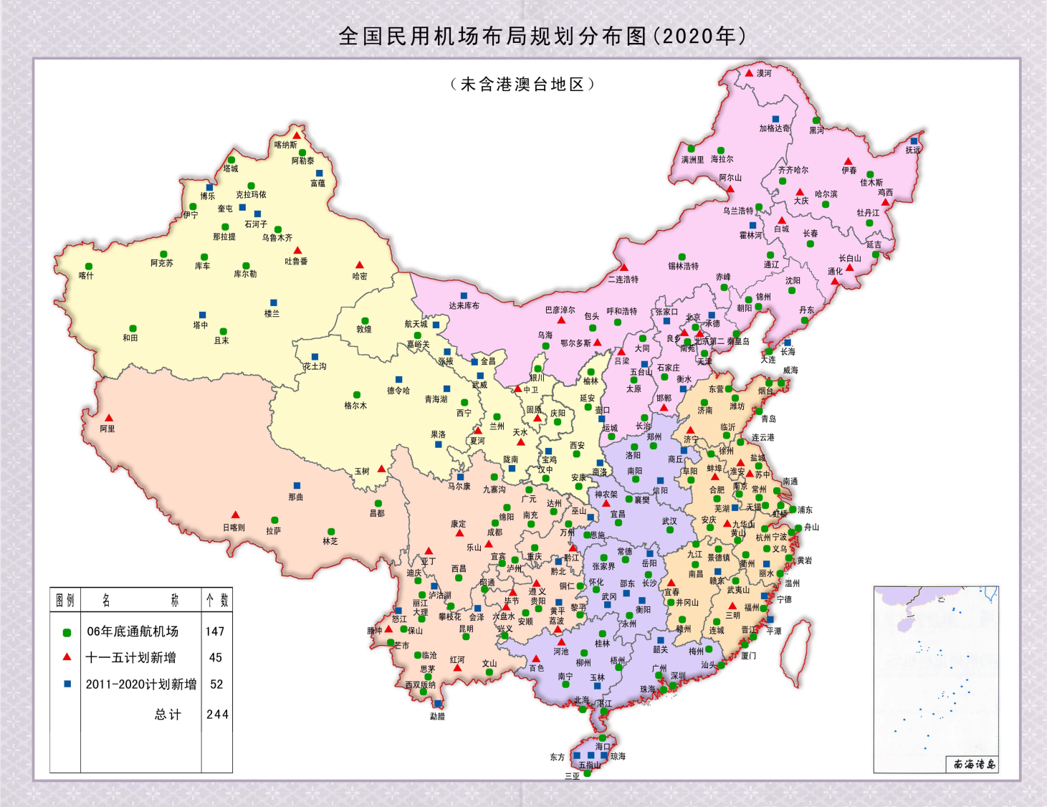
香港无法应付空运的发展需求/2
中国民用航空局的《全国民用机场布局规划》(2008)
2011-2020年间全国新增52个机场
至2020年，民用机场总数将达244个

Slide 12
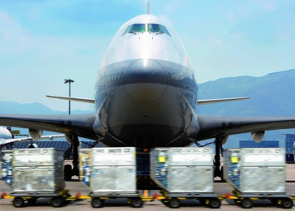
对香港的影响
香港将错失区内航空业急速增长的契机
未能容纳新增的航班
丧失作为航空枢纽及商业中心的领导地位
被竞争对手迎头赶上、流失现有业务的危机
东京成田国际机场的教训
若不尽早决定和行动，香港将蒙受重大和无可弥补的损失

Slide 13
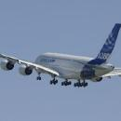
该采取的行动 /1
香港于1989年宣布兴建赤鱲角新机场，是一个具前瞻性的决定，促使香港成为国际航空枢纽
香港集思会欢迎机管局就香港国际机场的发展进行可行性研究和公众咨询
需要尽快推动有关规划及建设
既然从决策到完成兴建整个香港国际机场只需8年时间，香港应尽力以更快速度兴建第三条跑道
Notes:
13

Slide 14
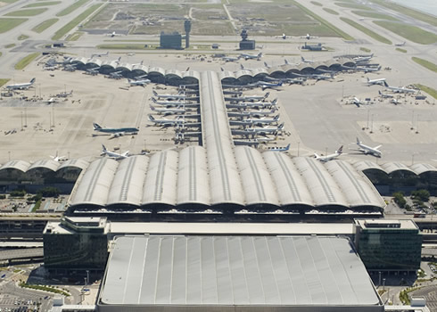
该采取的行动 /2
我们需要解决、也能够解决有关的噪音、空气质素及海洋生态等问题。
2011年将标志着香港航空发展一百年。兴建第三条跑道确保香港于新世纪继续腾飞。
Notes:
14

Slide 15
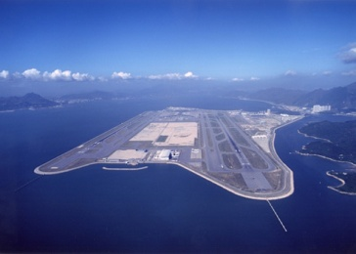
结语
让我们齐思考、创未来！
香港集思会
www.ideascentre.hk
Notes:
15

